Slide 1

Chào mừng thầy cô và các em
đến với môn Tiếng Việt

Slide 2
Tiết 3

Slide 3




Tập viết chữ P hoa

Slide 4
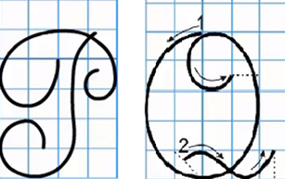
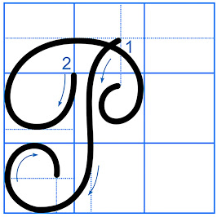
P
Viết chữ hoa P

Slide 5
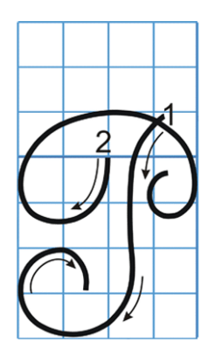
Cấu tạo chữ P
+ Cao 5 ô ly
+ Rộng 4 ô li
+ Viết 2 nét: Móc ngược trái, (phía trên hơi lượn, đầu móc hơi cong vào phía trong) và nét cong trên (hai đầu nét lượn vào trong không đều, hướng sang bên phải.

Slide 6
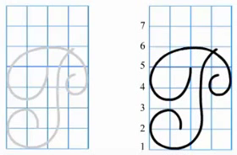
P
Viết chữ hoa P (cỡ vừa)

Slide 7


Slide 8





Viết bảng con

Slide 9


VIẾT ỨNG DỤNG
Phượng nở đỏ rực một góc trời.
a. Chữ cái nào được viết hoa?
b. Khoảng cách giữa các chữ ghi tiếng như thế nào?
c. Những chữ cái nào cao 2.5 li ?
→ Chữ P.
→ Khoảng cách giữa các chữ ghi tiếng là 1 con chữ o.
→ Chữ P, g, h.

Slide 10
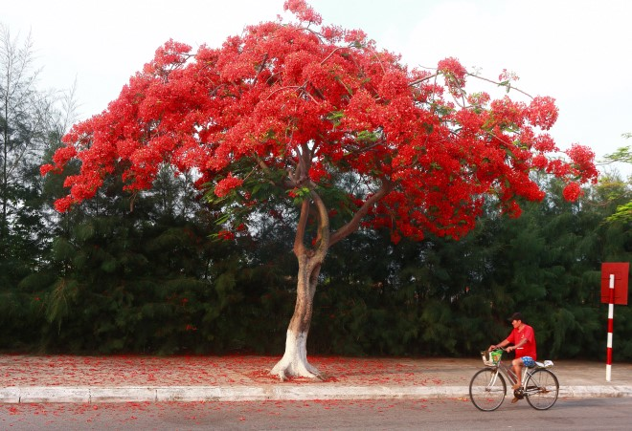

Slide 11
P
Phượng
P
Phượng
Phượng nở đỏ ǟực một góc trời.

Slide 12






Học sinh viết vào vở
Design by: Hương Thảo – tranthao121004@gmail.com
Notes:
Bài giảng thiết kế bởi: Hương Thảo - tranthao121006@gmail.com

